Slide 1
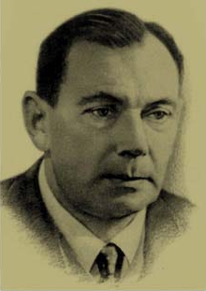
Євген Маланюк
Життєвий і творчий шлях

Slide 2
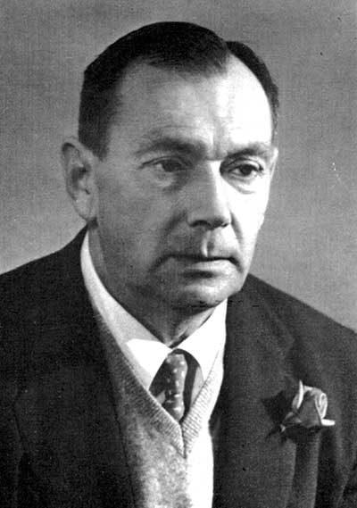
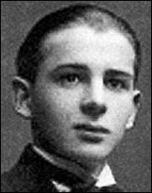
Євген Филимонович Маланюк
(20 січня (1 лютого) 1897, Архангород — 16 лютого 1968, Нью-Йорк) — український письменник, культуролог-енциклопедист, публіцист, літературний критик.

Slide 3
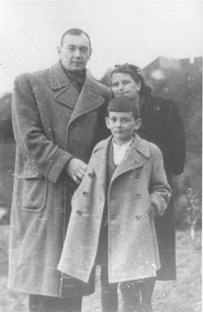
Батько Є. Маланюка, Филимон Васильович, працював учителем, а згодом повіреним у містечковому суді, захоплювався просвітницькою діяльністю, був режисером аматорських театральних вистав, співав у церковному хорі, друкувався в часописах, виступав ініціатором відкриття гімназії. Євгенова мати Гликерія Яківна була донькою військовика Стоянова, чорногорця з роду осадчих на землях Нової Сербії, заснованої ще за часів Катерини ІІ.

Slide 4
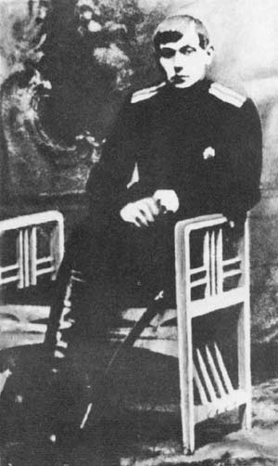
У Єлисаветграді закінчив реальну школу (навчався разом із Юрієм Яновським), був студентом Петербурзького політехнічного інституту. В роки Першої світової війни служив офіцером у царській армії, закінчив Київську військову школу. В період УНР (1917–1921) стає старшиною петлюрівської армії.

Slide 5
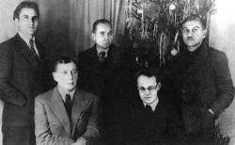
Після падіння української держави перебував у таборі інтернованих у Каліші, де в 1922–1923 рр. разом із М.Селегієм видавав щомісячник «Веселка». У 1923 р. переїздить до Чехословаччини. У цьому ж році у м.Подєбради закінчив Українську господарську академію і працює інженером на роботах у Варшаві й Празі. Активно друкується в галицькій та еміграційній періодиці, зокрема, в «Літературно-науковому віснику», «Віснику», часописі «Ми» тощо. У Варшаві й Празі знайомиться і зближається з ідеологом українського інтегрального націоналізму Дмитром Донцовим, письменником та історіософом Юрієм Липою, поетами Юрієм Кленом, Олексою Стефановичем та іншими і стає найбільш одіозною постаттю в культурному житті української еміграції. Після Другої світової війни входить до МУРу (Мистецький Український Рух) і деякий час мешкає у Німеччині, викладає математику в Українській гімназії в м. Реґенсбурґ. Наприкінці 40-х переїздить до США і мешкає в Нью-Йорку. Помер 1968 р. і похований в «українському пантеоні» у Баунд Бруку.

Slide 6
Творча спадщина
Творча спадщина поета, визнаного за українського класика, ідейно та тематично досить розмаїта. Збірки поезій та есе були видані у багатьох містах Європи й Америки:
«Стилет чи стилос» (Подєбради, Чехословаччина, 1925)
«Гербарій» (Гамбург, 1926)
«Земля й залізо» (Париж, 1930)
«Земна мадонна» (Львів, 1934)
«Перстень Полікрата» (Львів, 1939)
«Вибрані поезії» (Львів, Краків, 1943)
«Влада» (Філадельфія, 1951)
«П'ята симфонія» (Нью-Йорк, 1953)
«Поезії в одному томі» (Нью-Йорк, 1954)
«Остання весна» (Нью-Йорк, 1959)
«Серпень» (Нью-Йорк, 1964)
«Перстень і посох» (Мюнхен, 1972)
«Поезії з нотатників» (Кіровоград, 2003)

Slide 8
Твори
Ісход
Біографія
Батьківщині
Безкровна Муза
Варязька балада
Воякам
Високий ранок
Куліш
Лист
Ода до прийдешнього
Одна пісня
Під чужим небом
Пам'яті Т. Осьмачки
Поле бою
Сучасники
Уривок з поеми Шевченка

Slide 9
Літературна премія ім. Євгена Маланюка
Премія є творчою відзнакою, якою нагороджуються літератори Кіровоградської області за високохудожні твори, спрямовані на ствердження гуманістичних ідеалів, збагачення історичної спадщини народу, державотворення та демократизацію суспільства. Премія встановлюється у трьох номінаціях:
художня література (поезія, проза, драматургія);
літературознавство та публіцистика;
переклад (з української мови на інші мови, з інших мов на українську мову).
Вручення відбувається щорічно до 2 лютого — дня народження Євгена Маланюка.

